Slide 1





Construção de um Modelo de Geração de Código com IA
Mestrado em Engenharia Informática - Estudo Orientado
Gustavo Henriques - fc64361
1

Slide 2

Contexto e Motivação
Crescimento recente da IA generativa
Uso crescente de LLMs no desenvolvimento de software
Potencial para reduzir tarefas repetitivas
2

Slide 3
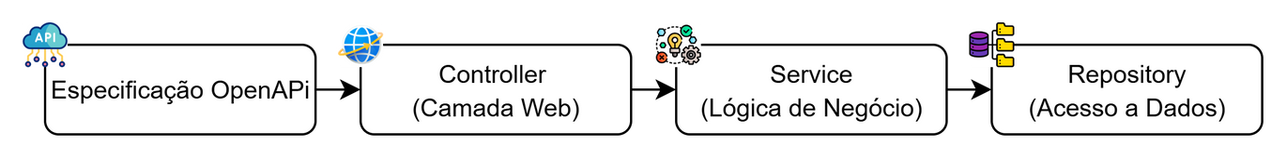
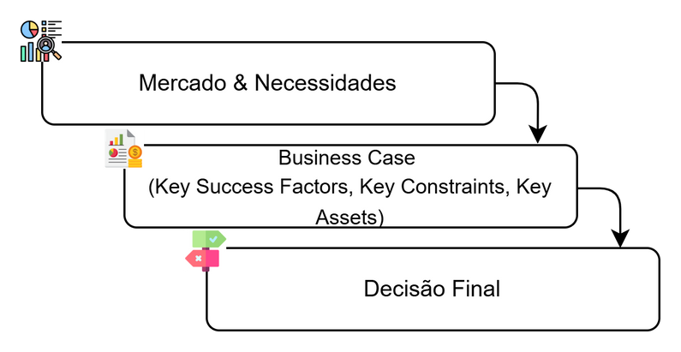
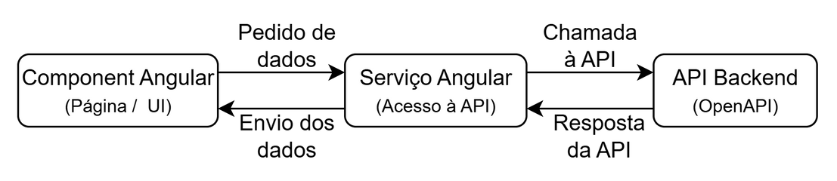
Desenvolvimento na Trust Systems
Backend estruturado a partir da especificação OpenAPI
Fase de decisão estratégica e enquadramento de negócio
Comunicação estruturada entre frontend e backend via API
3

Slide 4
Problema
Ferramentas existentes focadas em geração isolada
Falta de integração com processos
Desafio de integrar LLMs em processos de desenvolvimento
4

Slide 5


Ferramentas Existentes
Evolução de ferramentas de apoio ao programador para estratégias mais completas
Kiro
Abordagens baseadas na construção de especifações estruturadas
Spec-Kit
Foco na geração do produto final e não no conjunto de artefactos que constituem um produto de software
5

Slide 6
Objetivo
Automatizar etapas selecionadas do processo de desenvolvimento baseado em LLMs
Desenvolver e avaliar uma pipeline modular baseada nesta automatização
Fazer controlo de qualidade através de prompt engineering e validação humana
6

Slide 7
Conceitos Importantes
7

Slide 8
Estratégias de Refinamento
Os modelos de linguagem podem gerar respostas incoerentes ou incorretas
Começaram a surgir abordagens para tornar o comportamento mais consistente
Fine-tunnig é uma das abordagens que especializa os modelos através com dados específicos
8

Slide 9
Prompt Engineering
Forma prática de orientar e controlar o comportamento dos LLMs
Existem diferentes técnicas de prompt engineering, com diferentes finalidades
Estimular o raciocínio passo a passo
Reduzir as alucinações
Em contexto empresarial é uma alternativa mais viável do que o fine-tuning
9

Slide 10
Solução Proposta
10

Slide 11
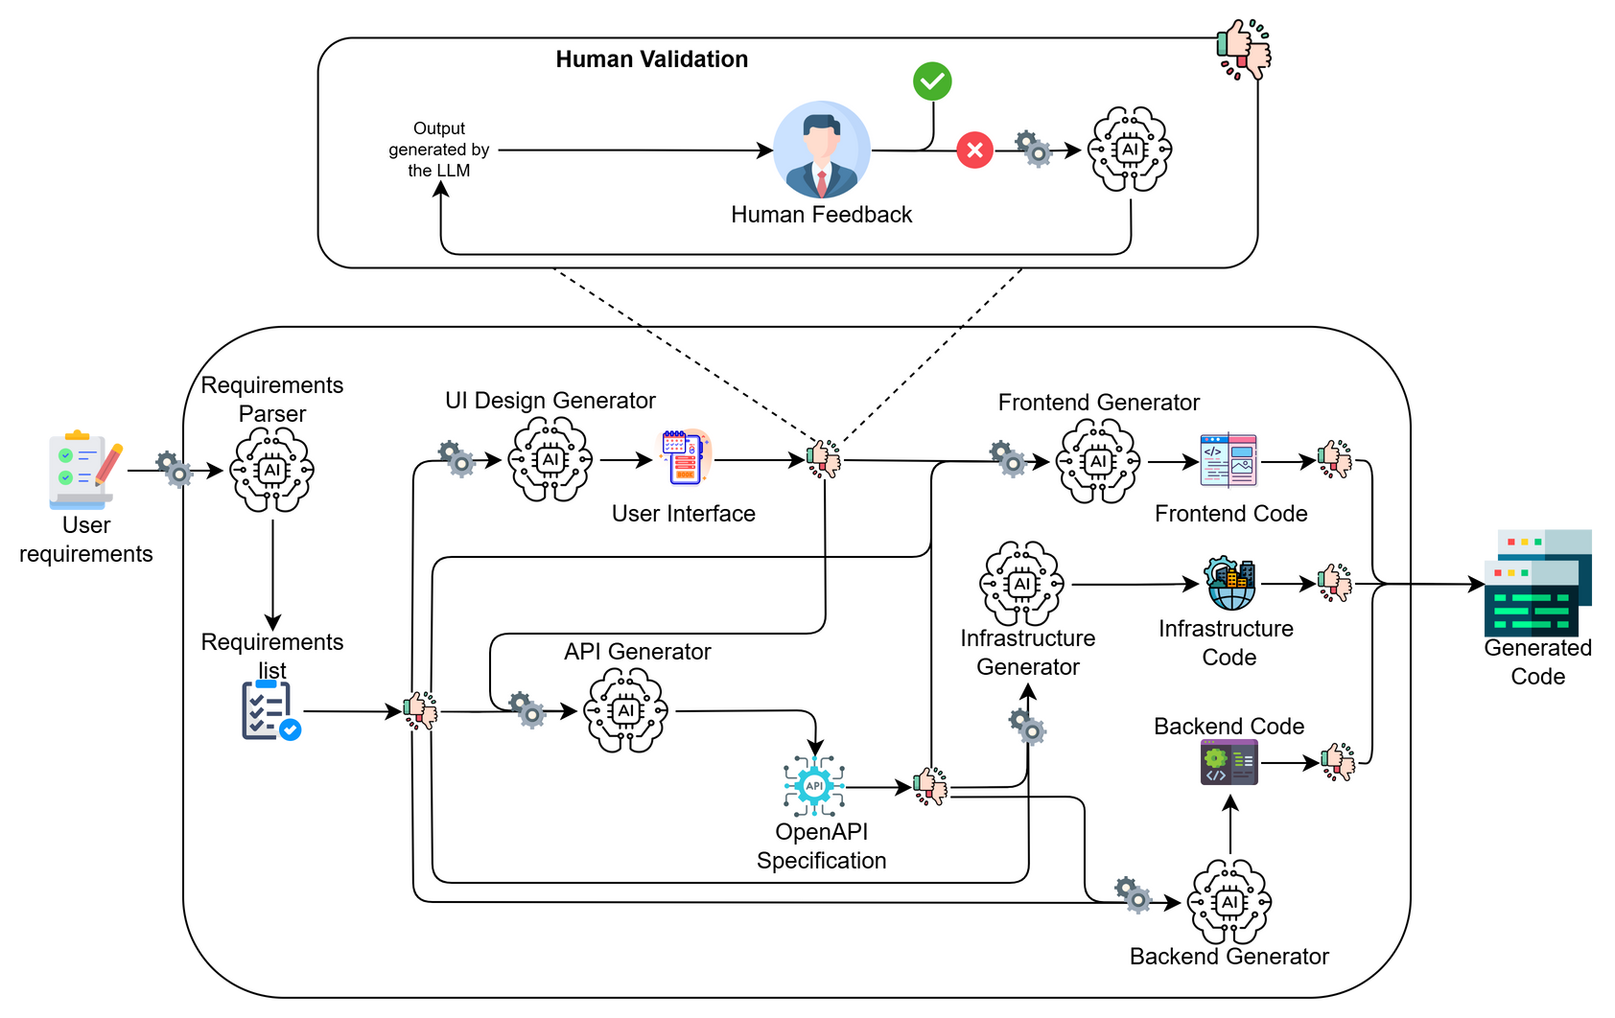
Visão Geral
11

Slide 12
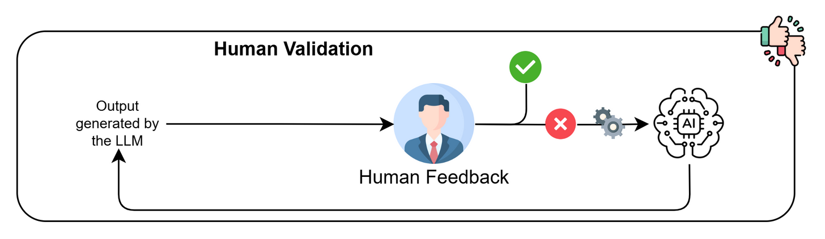
Mecanismos de Refinamento
Validação humana integrada após cada módulo da pipeline
Ciclo iterativo de feedback e correção dos artefactos
Prompt engineering como mecanismo de controlo do comportamento dos LLMs
12

Slide 13
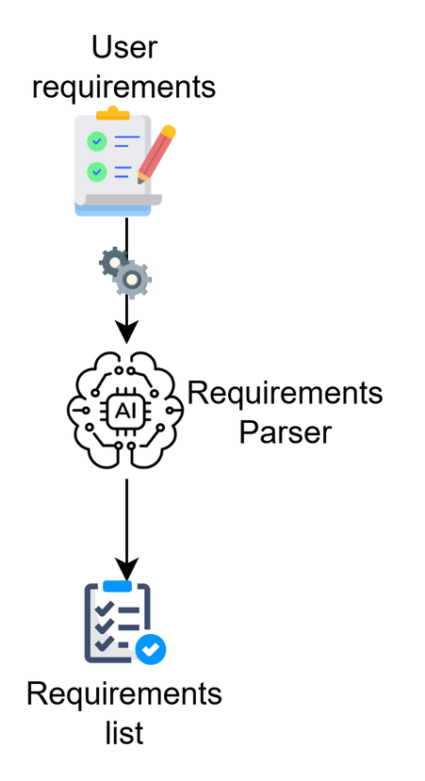
Estruturação dos Requisitos
Ponto de entrada da pipeline
Redução de ambiguidades nos requisitos iniciais
Produz requisitos estruturados para as fases seguintes
13

Slide 14
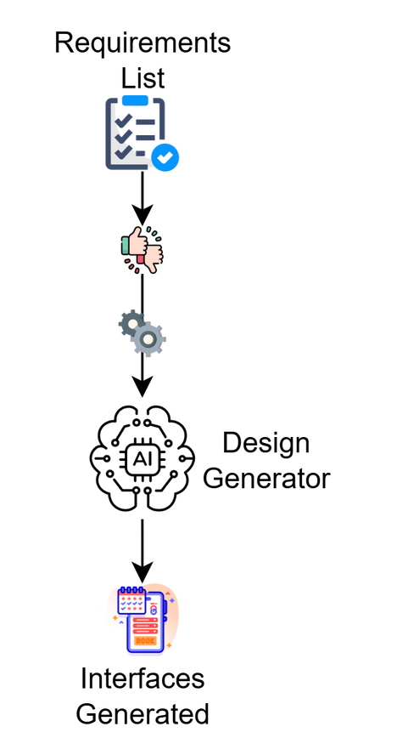
Geração de Interfaces
Transformação de requisitos estruturados em interfaces
Representação visual das funcionalidades do sistema
Permite validação precoce
14

Slide 15
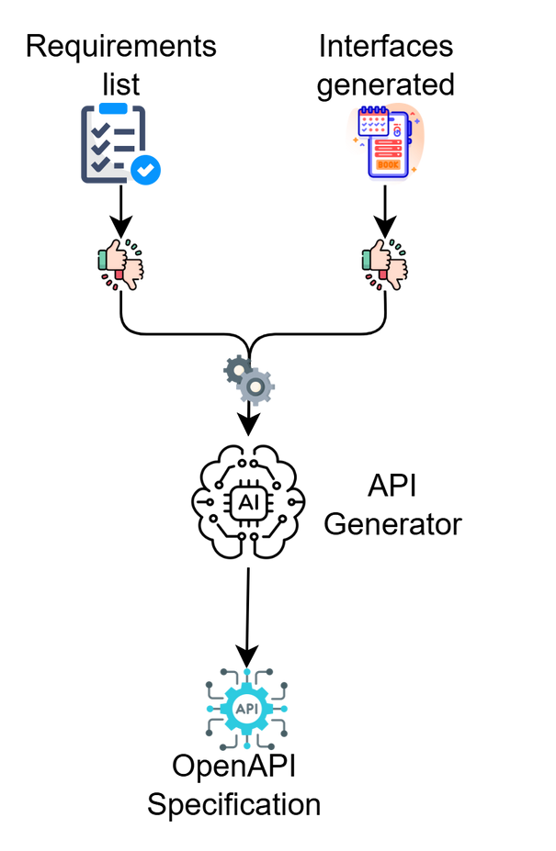
Geração da Especificação da API
Geração automática de uma especificação OpenAPI
A API funciona como contrato central do sistema
Base para o desenvolvimento backend e frontend
15

Slide 16
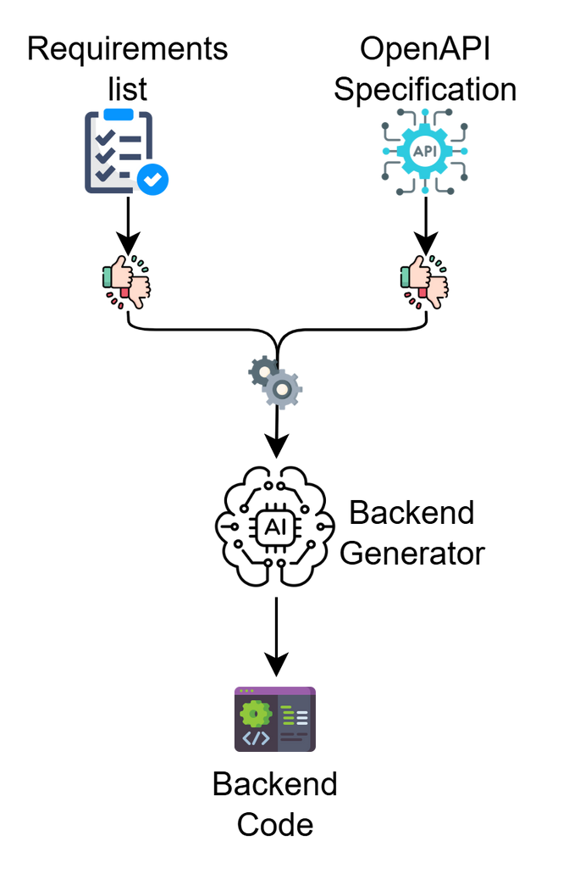
Geração do Backend
Geração automática do backend a partir da OpenAPI e dos requisitos estruturados
Implementação automática de endpoints e lógica de negócio
Coerência entre especificação e código gerado
16

Slide 17
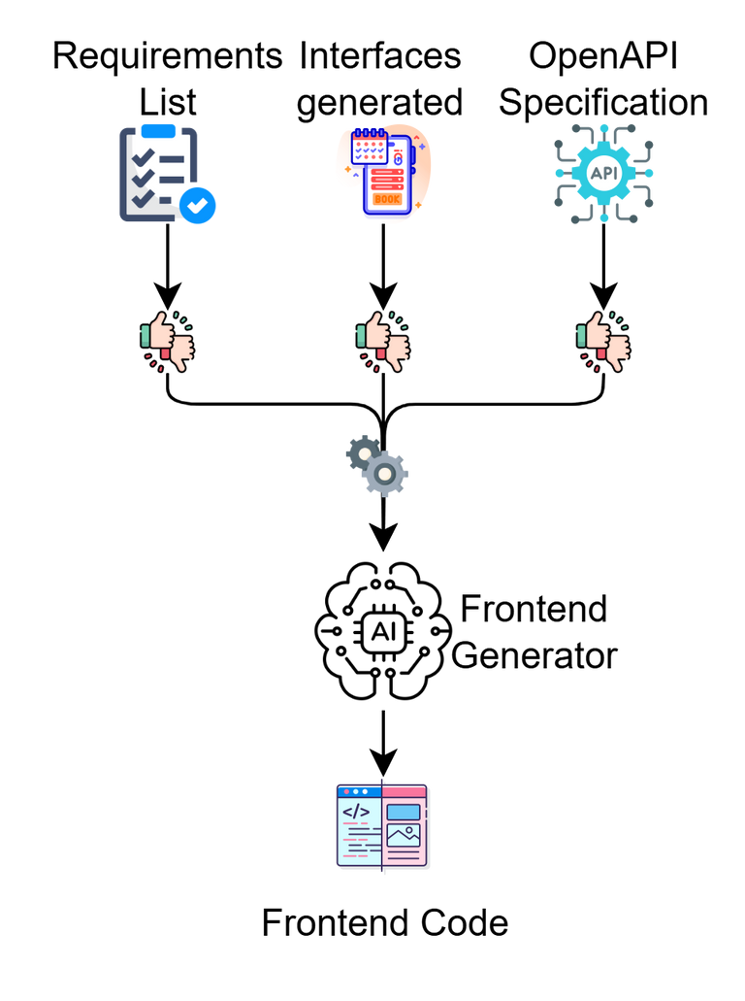
Geração do Frontend
Frontend gerado a partir das interfaces, requisitos e da especificação da API
Alinhamento entre experiência do utilizador e contrato da API
Redução de inconsistências na integração frontend–backend
17

Slide 18
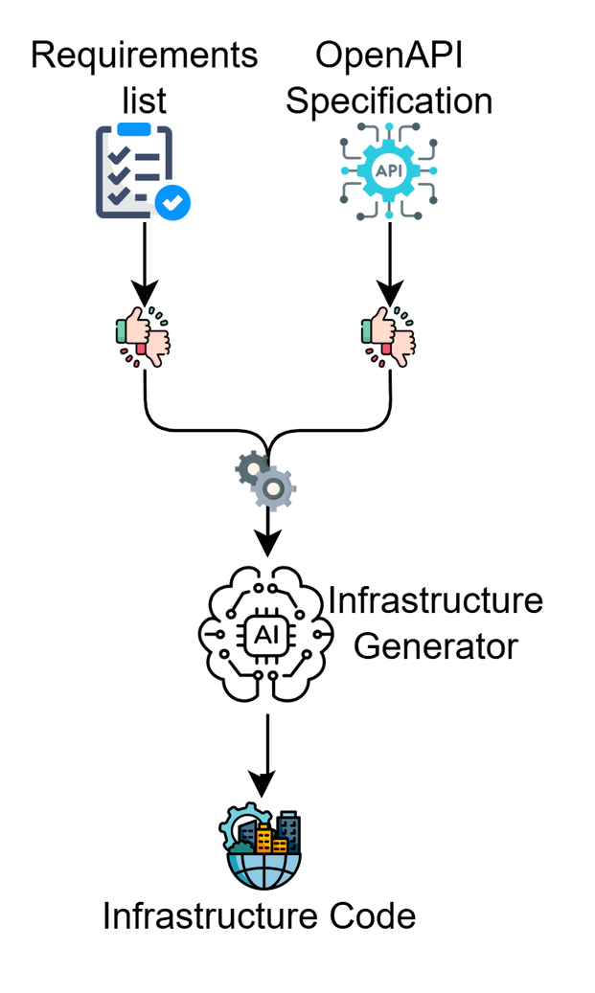
Geração da Infraestrutura
Infraestrutura definida com base nos requisitos e na API
Geração de artefactos de infraestrutura de suporte
Alinhamento com os artefactos gerados nas fases anteriores
18

Slide 19
Avaliação e Refinamento dos Módulos
Implementação incremental da pipeline
Avaliação realizada após a implementação de cada módulo
Ajustes efetuados com base nos resultados da avaliação
Validação humana em todos os módulos
Métricas automáticas aplicadas aos módulos de geração de código (CodeBLEU e CodeBERTScore)
19

Slide 20
Tecnologias e Ferramentas
Ferramenta de orquestração da pipeline
Coordenação dos módulos e gestão de prompts
Utilização de modelos de linguagem existentes
20

Slide 21
Planeamento
FASE | JANEIRO | FEVEREIRO | MARÇO | ABRIL | MAIO | JUNHO
REQUISITOS
INTERFACES
ESPECIFICAÇÃO OPENAPI
BACKEND
FRONTEND
INFRAESTRUTURA
DOCUMENTO FINAL
21

Slide 22
Obrigado
Gustavo Henriques - fc64361
22

Slide 23
Exemplo de uma API
paths:
/users:
get:
summary: Lista de utilizadores
responses:
'200':
description: Lista devolvida com sucesso
content:
application/json:
schema:
type: array
items:
$ref: '#/components/schemas/User'
23

